Slide 1
Szkoła promująca zdrowie
Szkoła Podstawowa im. Żołnierzy I Armii Wojska Polskiego w Koczale

Slide 2
Definicja Zdrowia

Slide 3
ZDROWIE - jest stanem pełnego dobrego samopoczucia fizycznego, psychicznego, społecznego, a nie tylko niewystępowaniem choroby lub niedołęstwa.
Dobre samopoczucie FIZYCZNE
PSYCHICZNE
SPOŁECZNE

Slide 4
Całościowo, systemowo i długofalowo podchodzimy do zdrowia
DZIAŁAMY
PLANUJEMY
EWALUUJEMY

Slide 5
Według Światowej Organizacji Zdrowia (WHO) zdrowie człowieka składa się z kilku, wzajemnie ze sobą powiązanych wymiarów:
Zdrowie fizyczne – prawidłowe funkcjonowanie organizmu, wszystkich jego układów i narządów.
Zdrowie psychiczne,
a w jego obrębie zdrowie: - umysłowe, czyli zdolność do jasnego, logicznego myślenia - emocjonalne, czyli zdolność do rozpoznawania uczuć i wyrażania ich w odpowiedni sposób, umiejętność radzenia sobie ze stresem, napięciem, depresją, lękiem.
Zdrowie społeczne – zdolność do utrzymywania prawidłowych relacji z innymi ludźmi.
Zdrowie duchowe – związane z wiarą, religią, wyznawanym systemem wartości.

Slide 6
Czynniki warunkujące zdrowie

Slide 7
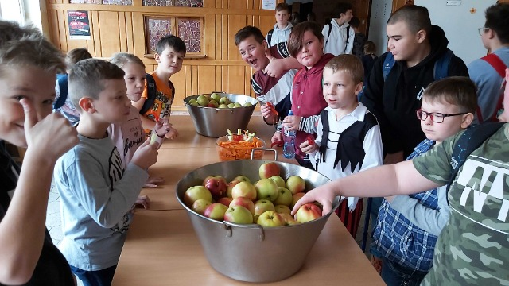
Cele Szkoły Promującej Zdrowie
Nadrzędnym celem szkoły promującej zdrowie jest
Zdrowy styl życia
Społeczności lokalnej,
Tzn. Pracowników i uczniów.

Slide 8
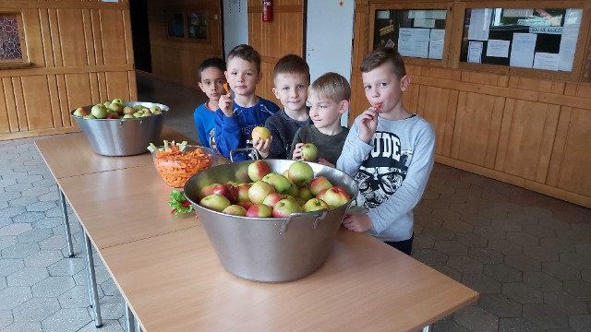
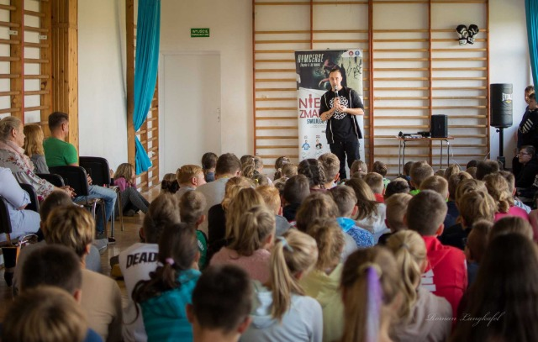
Szkołę Promującą Zdrowie realizujemy w następujących obszarach:
Szkolny program promocji zdrowia
Zdrowe odżywianie
Profilaktyka zagrożeń zdrowia fizycznego i psychicznego
Środowisko przyrodnicze
Przeciwdziałanie hałasowi

Slide 9
Historia Projektu Szkoły Promującej Zdrowie
Koncepcja szkoły promującej zdrowie ma 24 lata i narodziła się w Europie.

Slide 10
Zarys historyczny
1986 – Międzynarodowa konferencja „Szkoła Promująca Zdrowie” w Peebles (Szkocja), dojrzewanie koncepcji; wiodąca rola Anglików;
1989 - Raport „Zdrowa Szkoła” opracowany przez WHO, pierwszy oficjalny dokument programowy;
1991 - Rozpoczęcie projektu w Polsce, Czechach, Słowacji i na Węgrzech, w czterech krajach dokonujących transformacji ustrojowej;
1992 – utworzenie Europejskiej Sieci Szkół Promujących Zdrowie (ESSzPZ);
2006 – do Europejskiej Sieci Szkół Promujących Zdrowie należą 43 kraje.

Slide 11
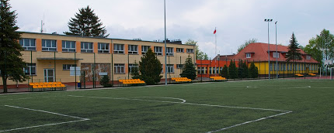
Nasza szkoła w Projekcie
Do uczestnictwa zgłosiliśmy się we wrześniu 1992 roku.
Od 1994 roku należymy do Europejskiej Sieci Szkół Promujących Zdrowie.

Slide 12
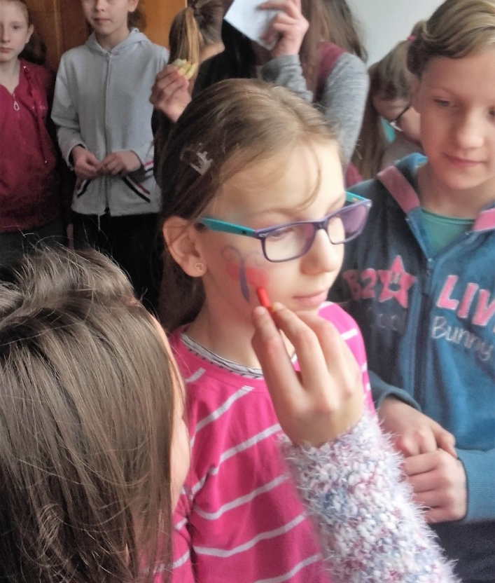
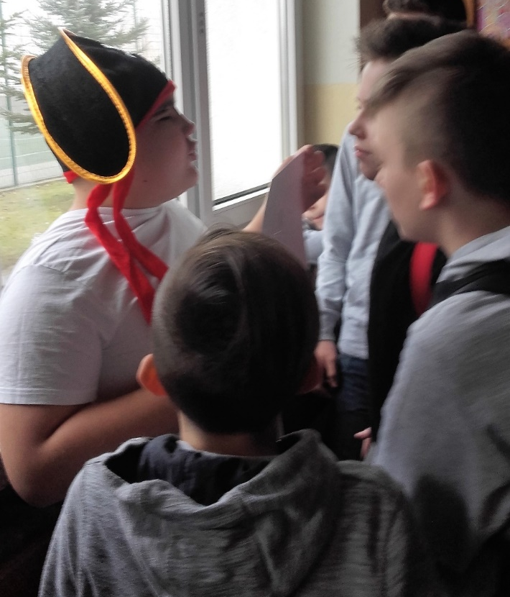
Dobry klimat w naszej szkole tworzymy poprzez:
1. Organizację happeningów

Slide 13
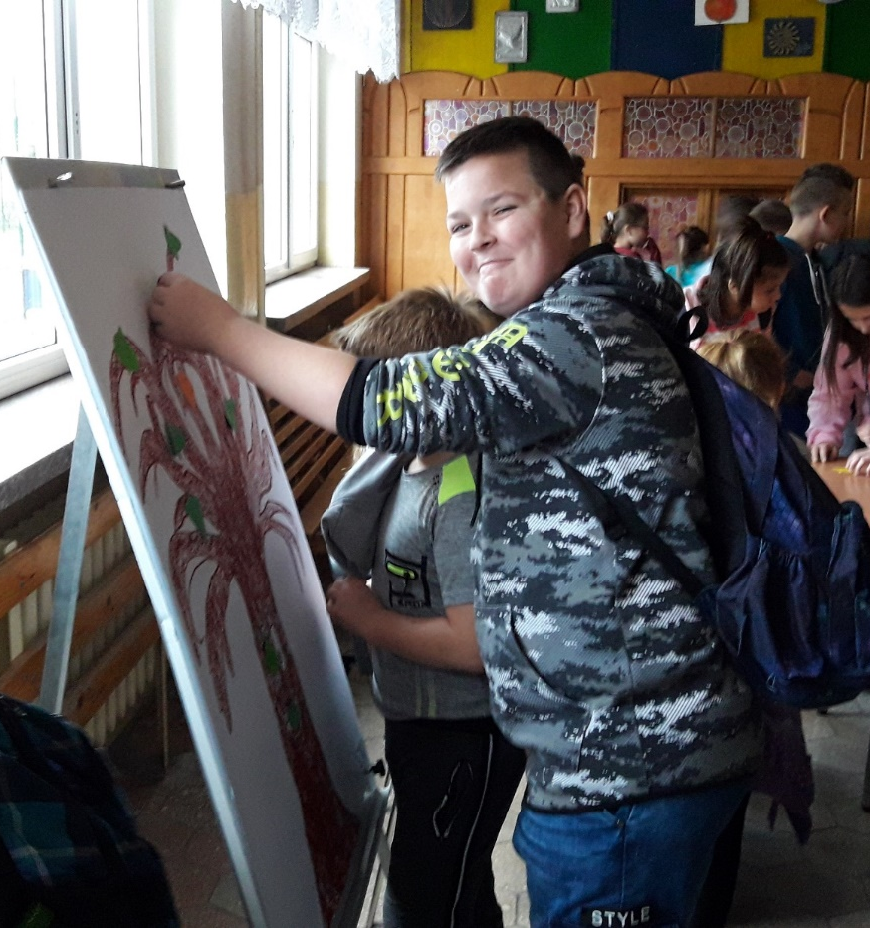
Dzień życzliwości

Slide 14
Zimowy jarmark

Slide 15
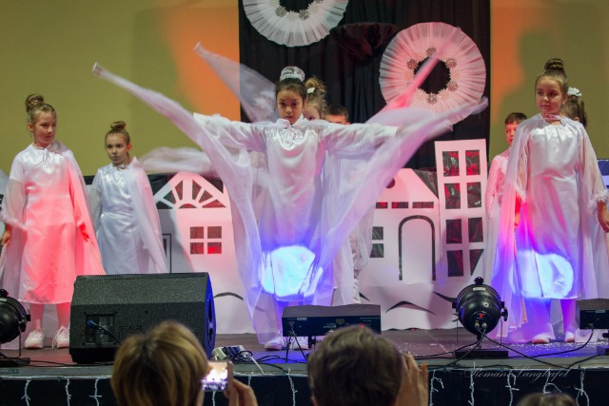
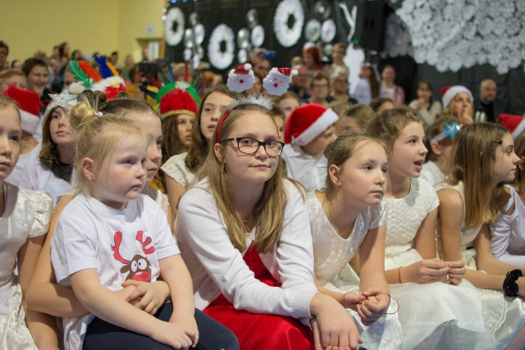

Slide 16
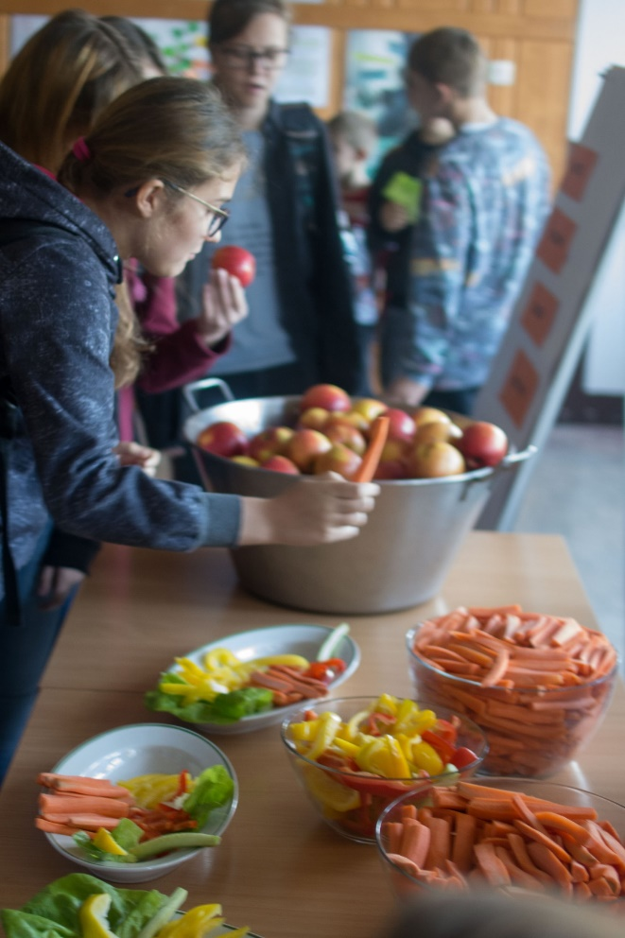
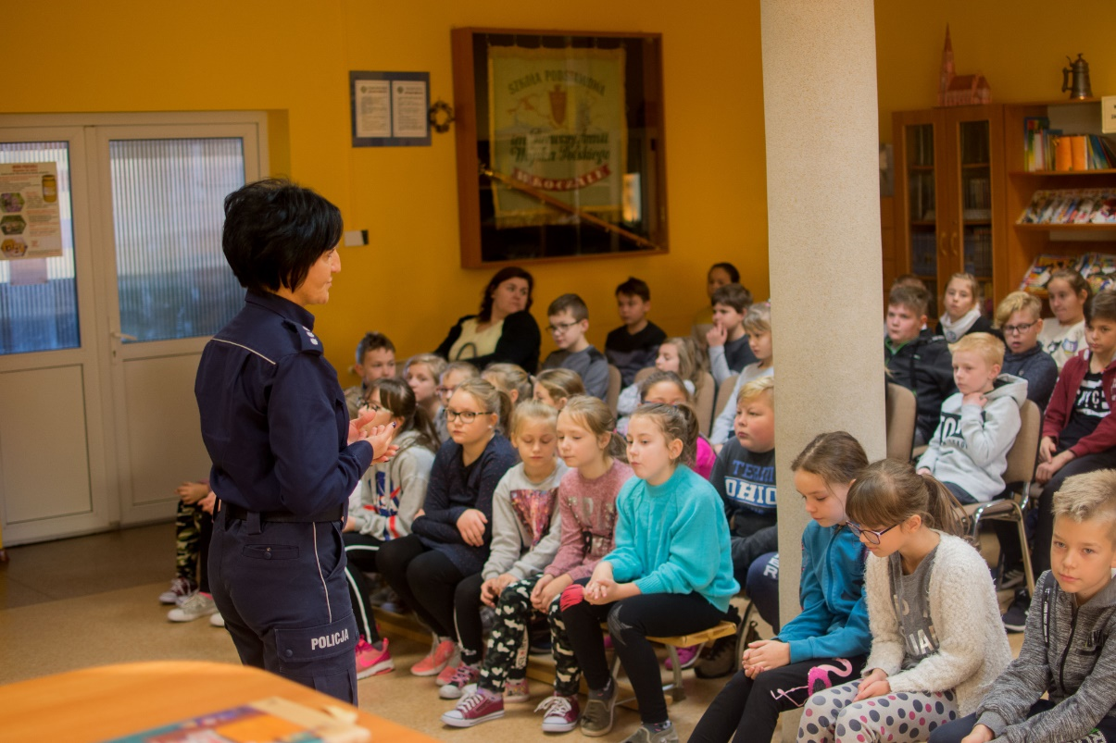
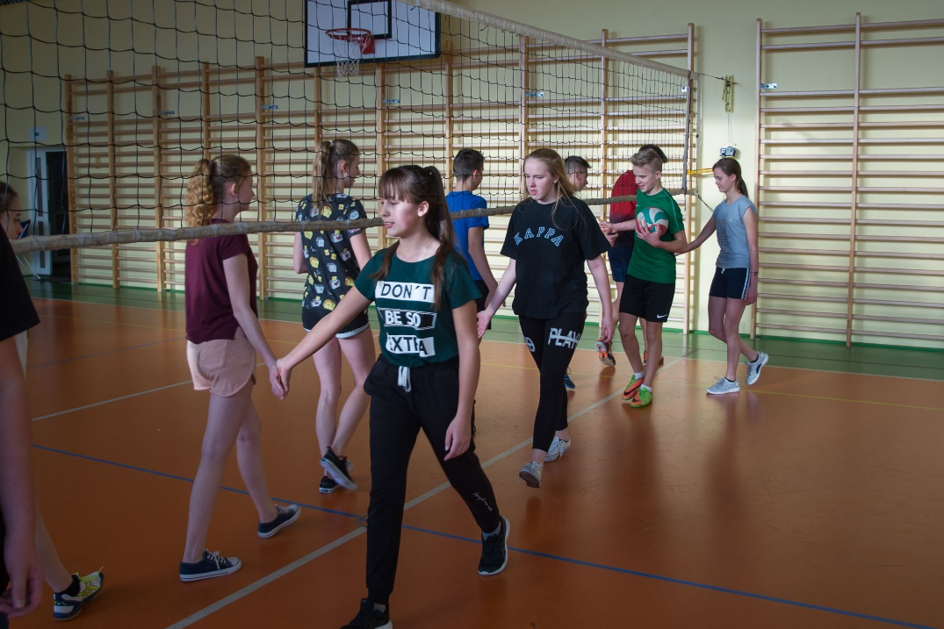
Tydzień profilaktyki uzależnień

Slide 17
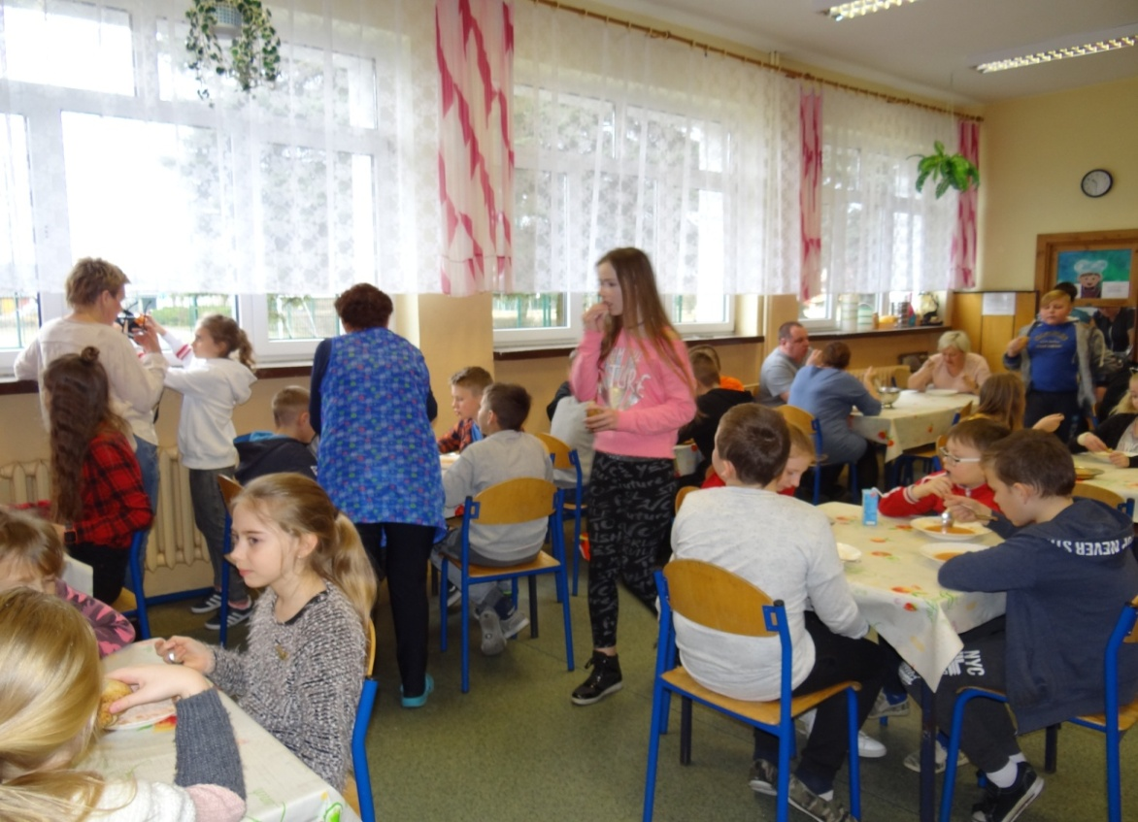
Warunki oraz organizacja nauki sprzyjają zdrowiu oraz dobremu samopoczuciu
muzyka relaksacyjna w stołówce szkolnej

Slide 18
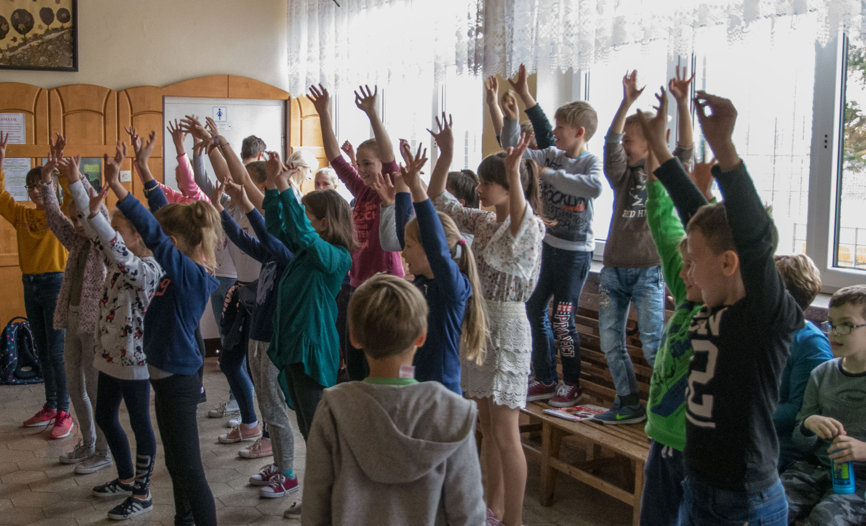
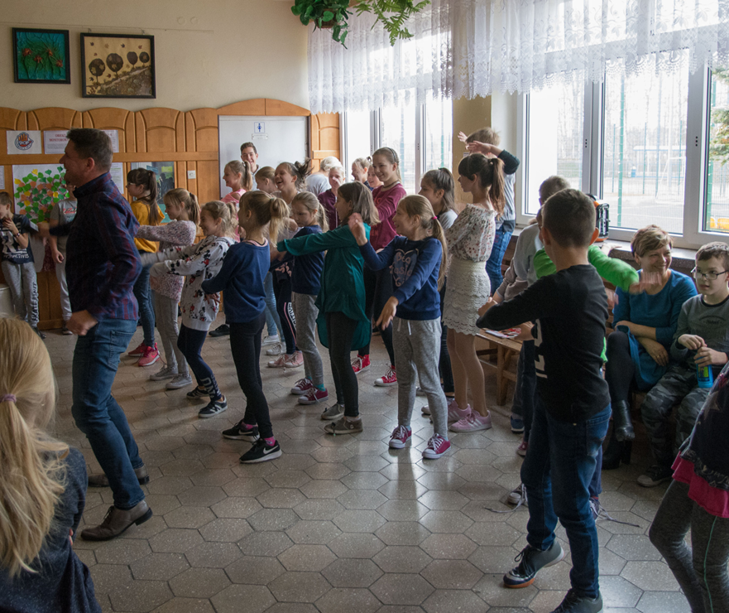
taneczne przerwy

Slide 19
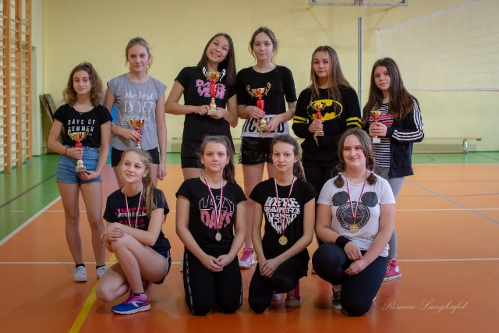
Przyjazna rywalizacja

Slide 20
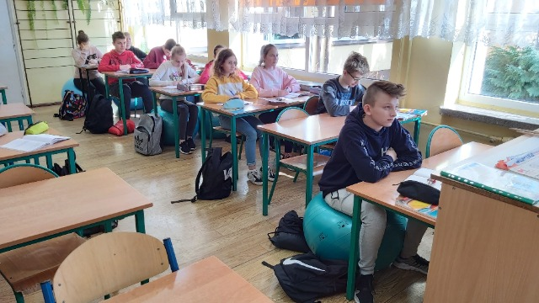
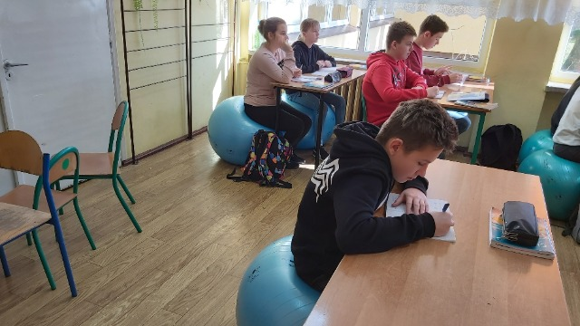
Prostowanie pleców dzięki specjalnym piłkom

Slide 21
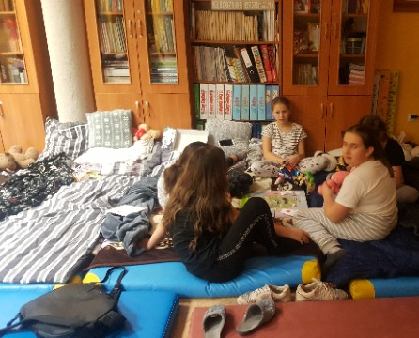
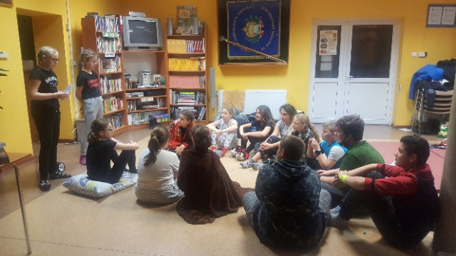
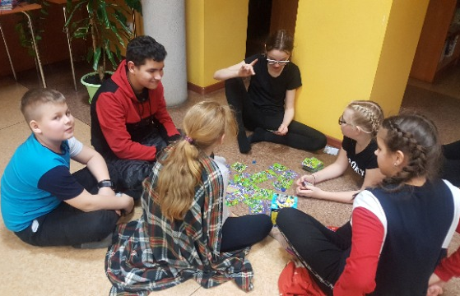
Nocki
w
bibliotece

Slide 22
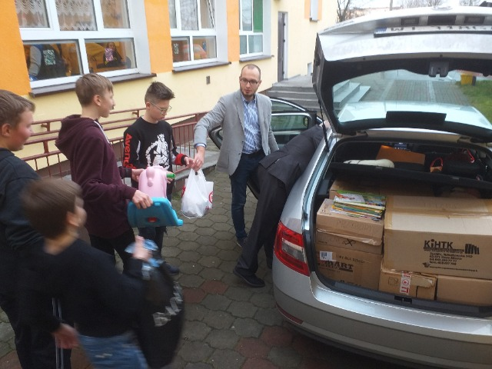
Liczne
działania
charytatywne

Slide 23
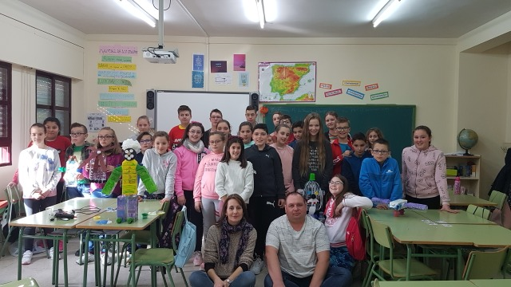
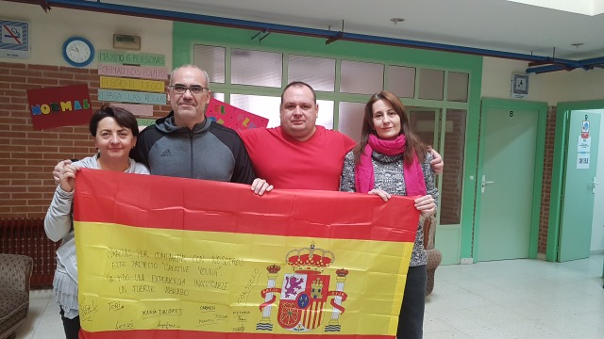
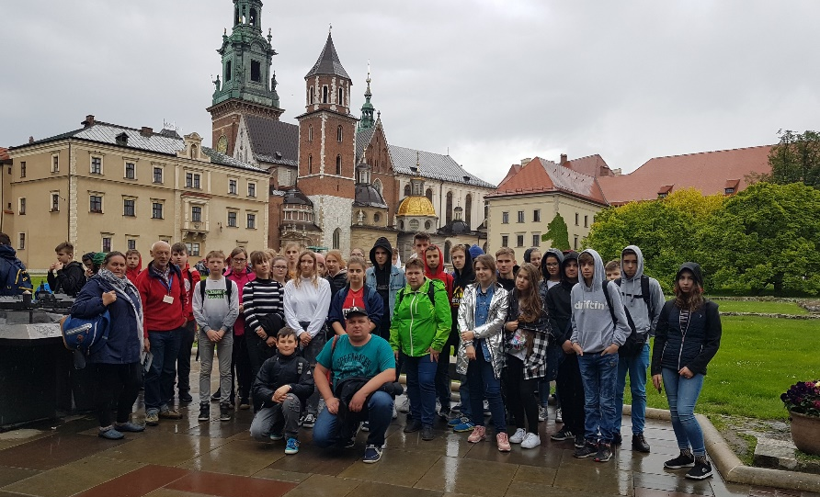
WYCIECZKI
Wycieczka do Hiszpanii
Wycieczka do Krakowa/
Zakopanego

Slide 24
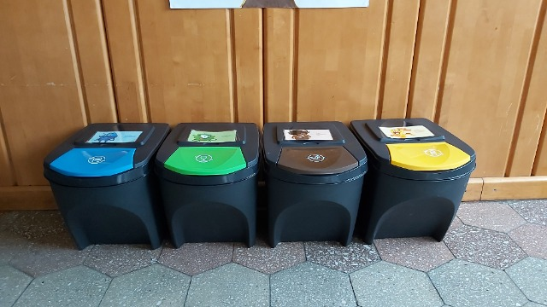
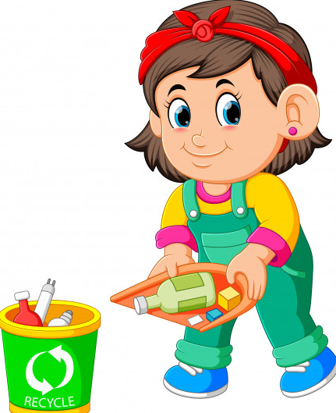
Segregacja odpadów

Slide 25
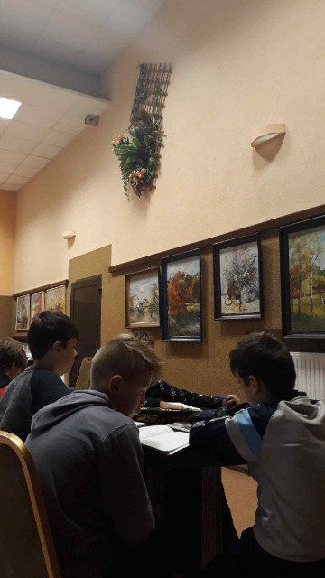
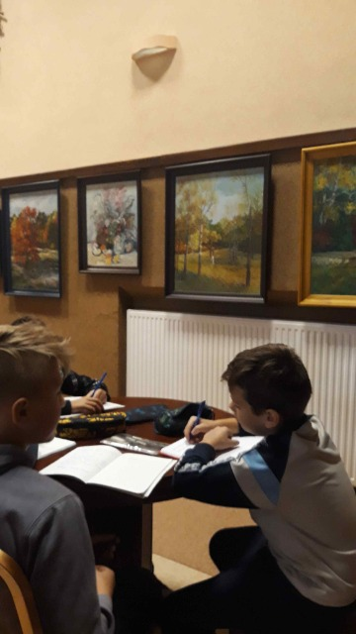
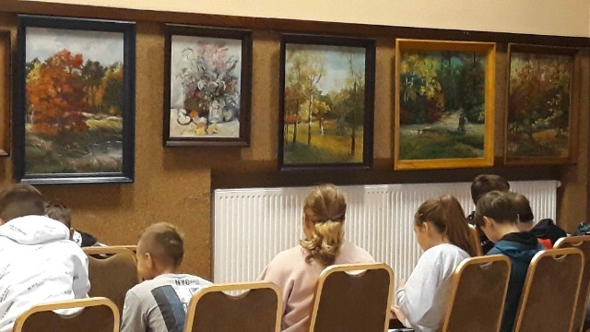
Wyjątkowe lekcje

Slide 26
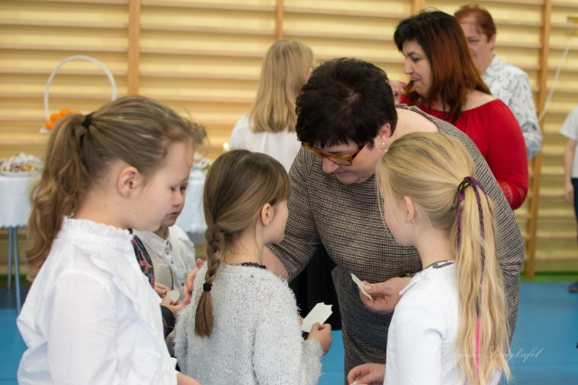
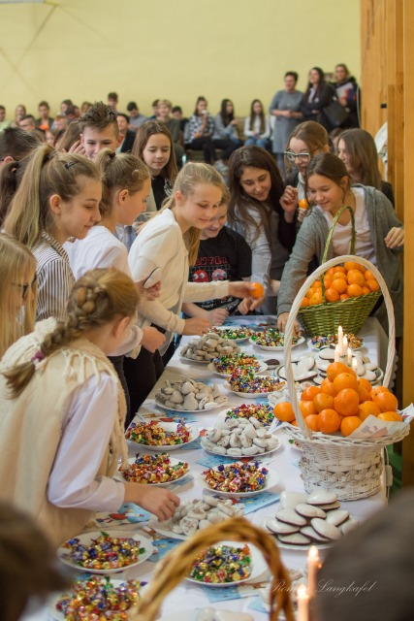
Wspólne uroczystości

Slide 27
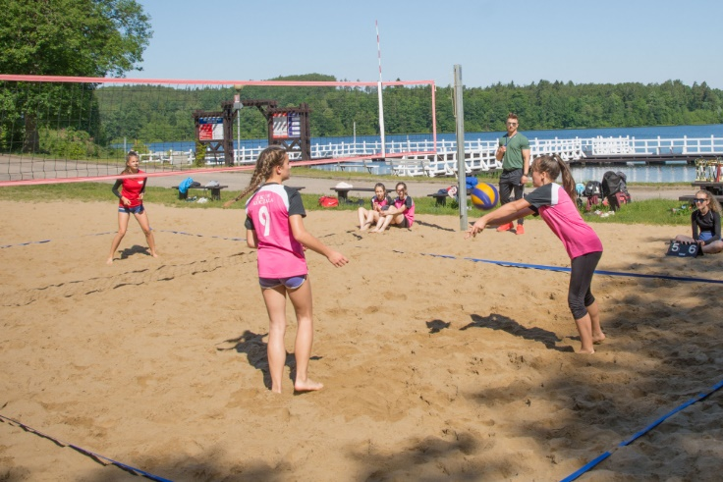
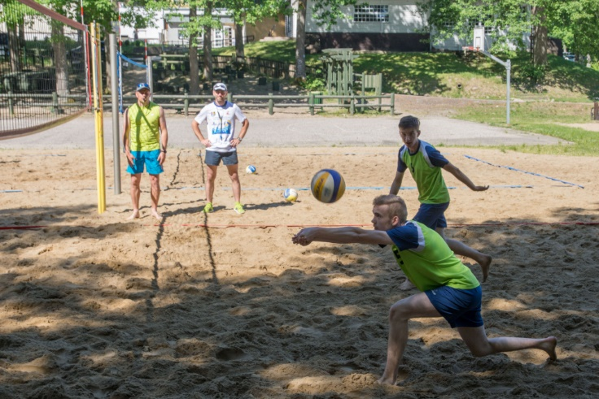
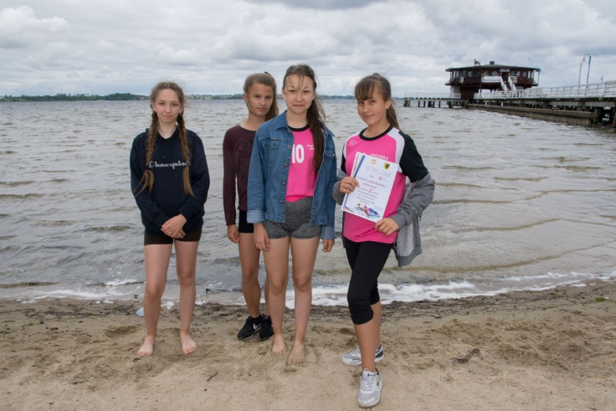
Aktywność fizyczna
Piłka siatkowa

Slide 28
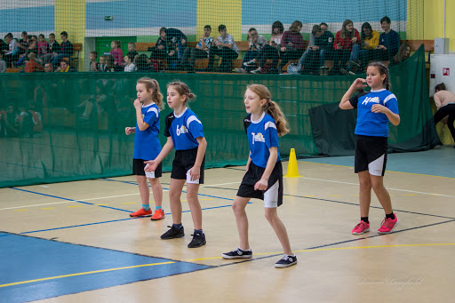
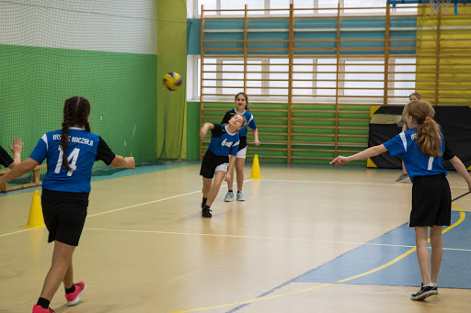
dwa ognie

Slide 29
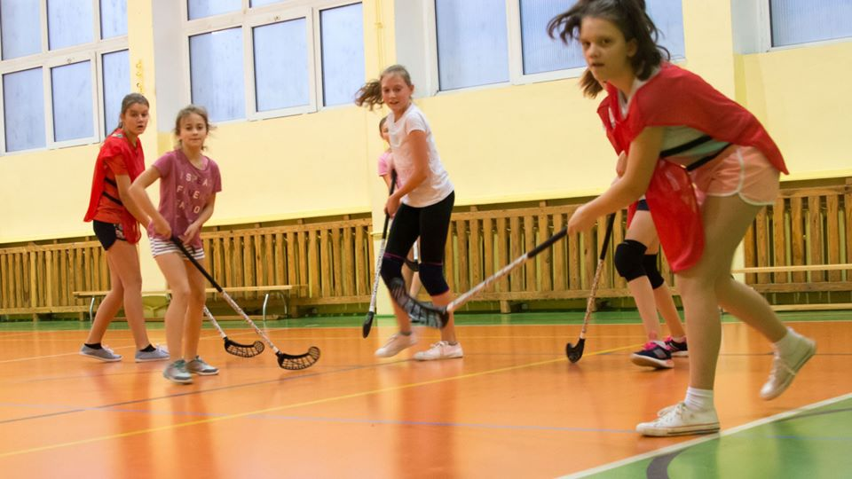
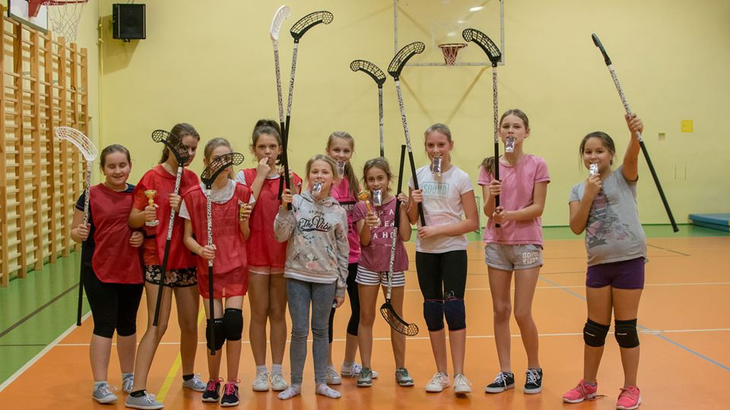
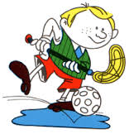
unihokej

Slide 30
Mecz nauczyciele - uczniowie

Slide 31
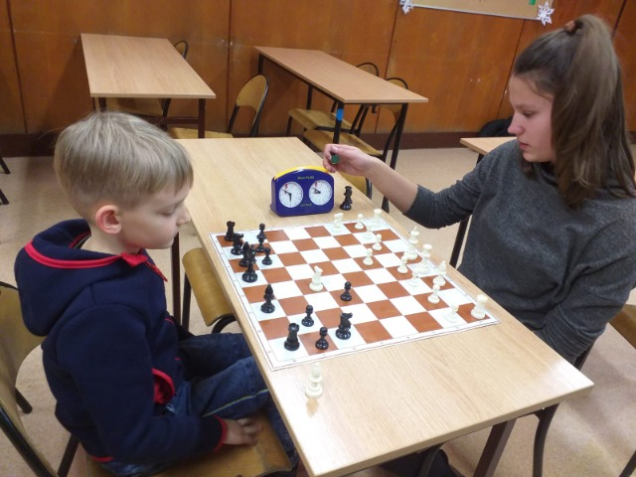
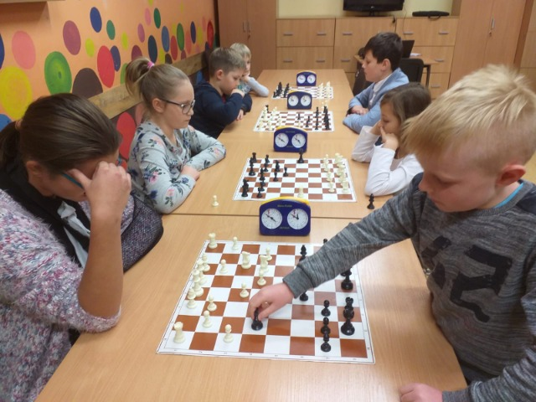
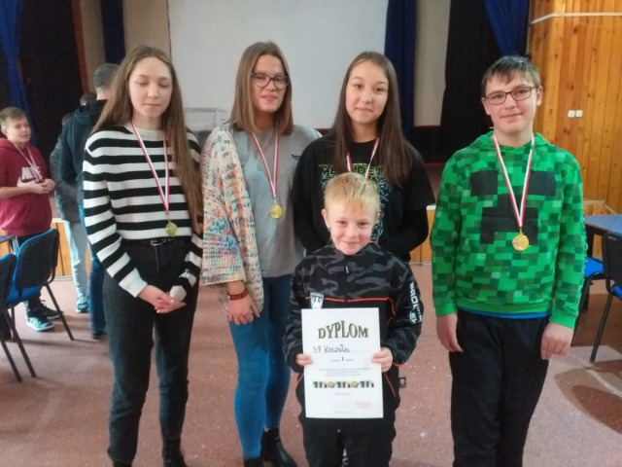
Szachy

Slide 32
Ćwiczenia pamięci

Slide 33
Omnibus

Slide 34
zdrowe piątki- Jedz owoce i warzywa, bo ze zdrowiem różnie bywa

Slide 35
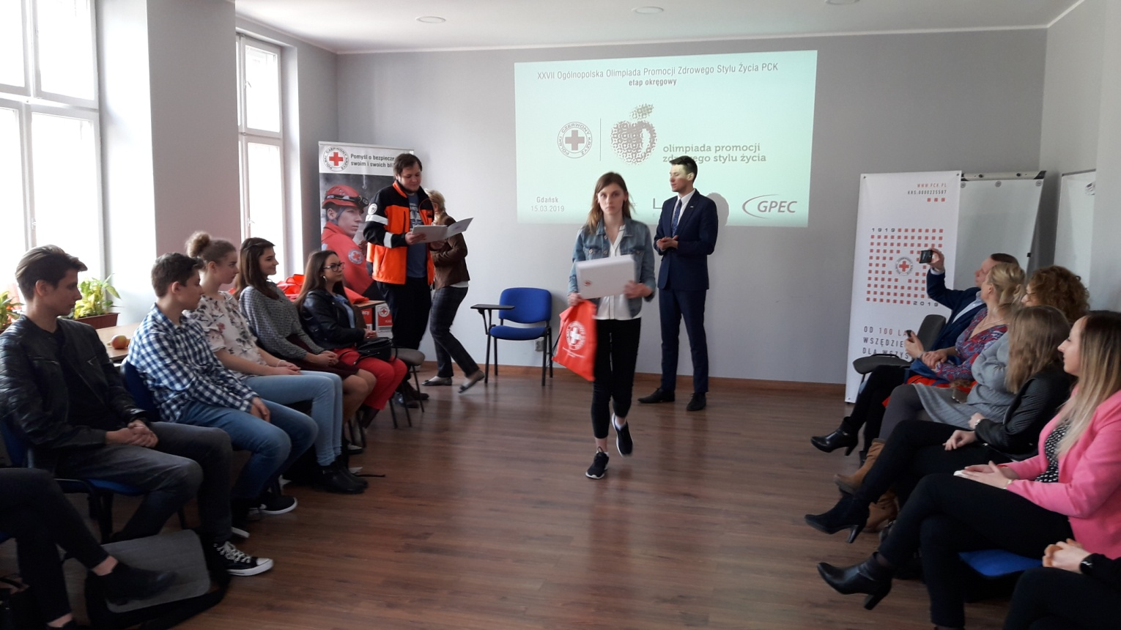
Olimpiada promocji zdrowego stylu życia
Nasza uczennica z III klasy gimnazjum –
I miejsce w powiecie człuchowskim,
wyróżnienie w etapie wojewódzkim.

Slide 36
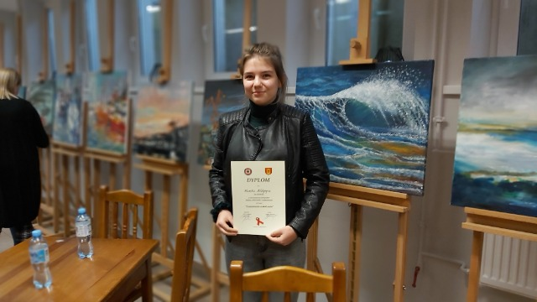
Reprezentantka naszej szkoły w XI POWIATOWEJ OLIMPIADZIE WIEDZY O HIV/AIDS I UZALEŻNIENIACH PH. „UZALEŻNIENIA WOKÓŁ MNIE"

Slide 37
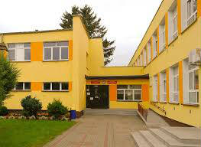
Szkoła Promująca Zdrowie -KORZYŚCI:
Czynnik wyróżniający szkołę na tle innych placówek – profil szkoły posiadającej certyfikat promocji zdrowia;
Zgrane i współpracujące środowisko szkolne;
Integracja środowiska szkolnego i lokalnego wokół wspólnych działań; Wzrost świadomości i kompetencji prozdrowotnych;
Doświadczenie i zaufanie, z którego korzystają inne instytucje;
Prestiż;

Slide 38
Przygotowały:
mgr inż. Aleksandra Adamczyk
mgr Elżbieta Drwęcka
Koczała 2019r.

